Slide 1
Модернизация
системы дошкольного образования
Составила: Гусева И.А.,
воспитатель МДОУ № 95

Slide 2
Документы:
Концепция долгосрочного социально-экономического развития до 2020г.
Глава 4 «Развитие образования».
Условие – модернизация системы образования.
Закон «Об образовании в РФ»
Ст. 2 Качество образования.
Качесвено – если соответствует ФГОС и личным потребностям ребёнка.
Ст. 5 Право на образование.
Доступность, бесплатность.
Ст. 10 Структура системы образования.
Дошкольное образование – 1 уровень общего образования!
Ст. 44 (Родители) Мы: информируем, обсуждаем вопросы реализации программы, консультируем, создаём условия для участия, поддерживаем, вовлекаем в образовательную деятельность.
ФГОС ДО

Slide 3
ФГОС ДО
совокупность обязательных требований к дошкольному образованию.
Утверждён - 17 октября 2013 г.
Вступил в силу - 1 января 2014 г.
Руководитель рабочей группы - Осмолов Александр Григорьевич.
Приоритет:
индивидуализация;
социализация.

Slide 4
Содержание документа
I Общие положения
II Требования к структуре образовательной программы дошкольного образования и её объему
III Требования к условиям реализации основной образовательной программы дошкольного образования:
психолого-педагогическим;
кадровым;
материально-техническим;
финансовым.
IV Требования к результатам освоения основной образовательной программы дошкольного образования

Slide 5
I Общие положения
Принципы:
поддержка разнообразия детства;
сохранение уникальности и самоценности детства;
личностно-развивающий и гуманистический характер взаимодействия;
уважение личности ребёнка;
реализация программы в специфической форме.
Учёт:
возможностей освоения Программы;
индивидуальные потребности.

Slide 6
I Общие положения (продолжение)
Принципы ДО:
полноценное проживание ребёнком всех этапов детства; индивидуализация ДО;
ребёнок – полноценный участник образовательных отношений;
поддержка инициативы детей в различных видах деятельности;
сотрудничество Организации с семьёй;
приобщение детей к социокультурным нормам;
формирование познавательных интересов и действий в различных видах деятельности;
возрастная адекватность ДО;
учёт этнокультурной ситуации развития детей.

Slide 7
I Общие положения (продолжение)
Цели:
повышение социального статуса ДО;
обеспечение равенства возможностей получения качественного ДО;
обеспечение гарантий уровня и качества ДО;
сохранение единства образовательного пространства РФ относительно уровня ДО.

Slide 8
I Общие положения (продолжение)
Задачи:
охрана и укрепление физического и психического здоровья, эмоционального благополучия;
обеспечение равных возможностей для полноценного развития каждого ребёнка;
обеспечение преемственности образовательных программ различных уровней;
создание благоприятных условий развития в соответствии с возрастными и индивидуальными особенностями и склонностями детей;
объединение обучения и воспитания в целостный образовательный процесс;
формирование общей культуры личности детей;
обеспечение вариативности и разнообразия содержания Программ;
формирование социокультурной среды;
обеспечение психолого-педагогической поддержки семьи и повышения компетентности родителей.

Slide 9
II Требования к структуре образовательной программы
Программа направлена на:
создание условий развития ребёнка;
создание развивающей образовательной среды.
Аспекты образовательной среды:
развивающая предметно-пространственная среда;
взаимодействие со взрослым;
взаимодействие с другими детьми;
система отношения ребёнка к миру, к другим людям к себе.
Разделы Программы.
Целевой : пояснительная записка, планируемые результаты освоения.
Содержательный: ОО, виды деятельности, формы, способы, методы, средства; способы и направления поддержки детской инициативы; взаимодействие с семьями, объём частей Программы.
Организационный : обеспечение.
Краткая характеристика, презентация.

Slide 10
II Требования к структуре образовательной программы
(продолжение)
Образовательные области.
Социально –
коммуникативное развитие
Познавательное развитие
Художественно –
эстетическое развитие
Физическое развитие
Речевое развитие
Личностное
развитие

Slide 11
Социально – коммуникативное развитие
Образовательные области
Усвоение норм и ценностей, принятых в обществе…
Развитие общения и взаимодействия ребёнка
со взрослыми и сверстниками
Становление самостоятельности, целенаправленности
и саморегуляции…
Развитие социального и эмоционального интеллекта…
Формирование готовности к совместной деятельности
Формирование уважительного отношения и чувства принадлежности к своей семье и к сообществу детей
и взрослых в Организации
Формирование позитивных установок к различным видам труда и творчества
Формирование основ безопасного поведения в быту, социуме, природе

Slide 12
Познавательное развитие
Образовательные области
Развитие интересов, любознательности и познавательной мотивации
Формирование познавательных действий, становление сознания
Развитие воображения и творческой активности
Формирование первичных представлений о себе, других людях, объектах окружающего мира, их свойствах и отношениях (форме, цвете, размере, материале, звучании, ритме, темпе, количестве, числе, части и целом, пространстве и времени, движении и покое, причинах и следствиях и др.), о малой родине и Отечестве, представлений о социокультурных ценностях народа, об отечественных традициях и праздниках, планете Земля как общем доме людей, об особенностях природы, многообразии стран и народов мира

Slide 13
Речевое развитие
Образовательные области
Владение речью как средством общения и культуры
Обогащение активного словаря
Развитие связной, грамматически правильной диалогической и монологической речи
Развитие речевого творчества
Развитие звуковой и интонационной культуры речи, фонематического слуха
Знакомство с книжной культурой, детской литературой, понимание на слух текстов различных жанров детской литературы
Формирование звуковой аналитико – синтетической активности как предпосылки обучения грамоте

Slide 14
Художественно - эстетическое развитие
Образовательные области
Развитие предпосылок ценностно – смыслового восприятия и понимания произведений искусства (словесного, музыкального, изобразительного), мира природы
Становление эстетического отношения к окружающему миру
Формирование элементарных представлений о видах искусства
Восприятие музыки, художественной литературы, фольклора
Стимулирование сопереживания персонажам художественных произведений
Реализация самостоятельной творческой деятельности детей

Slide 15
Физическое развитие
Образовательные области
Приобретение опыта в двигательной деятельности…
Развитие физических качеств…
Правильное формирование опорно – двигательной системы организма, развитие равновесия, координации движений, крупной и мелкой моторики
Правильное выполнение основных движений
Формирование начальных представлений о некоторых видах спорта
Овладение подвижными играми с правилами
Становление целенаправленности и саморегуляции
в двигательной сфере
Становление ценностей здорового образа жизни, овладение его элементарными нормами и правилами …

Slide 16
Содержание образовательных областей
Образовательные области
Содержание образовательных областей
Непосредственное эмоциональное общение
с взрослым
Манипулирование с пред-метами и познавательно-исследовательские действия
Восприятие музыки, детских песен и стихов
Двигательная активность
и тактильно-двигательные игры
Предметная деятельность и игры с составными и динамическими игрушками
Экспериментирование
с материалами и веществами (песок, вода, тесто и пр.)
Общение с взрослым и совместные игры со сверстниками под руководством взрослого
Самообслуживание и действия с бытовыми предметами-орудиями (ложка, совок, лопатка и пр.)
Восприятие смысла музыки, сказок, стихов, рассматривание картинок, двигательная активность
Ряд видов детской деятельности
Младенческий возраст (2 мес. – 1 год)
Ранний возраст (1-3 года)
Дошкольный возраст (3года – 8 лет)
Notes:
Конкретное содержание данных образовательных областей зависит от возраста детей и должно реализовываться в определённых видах деятельности.

Slide 17
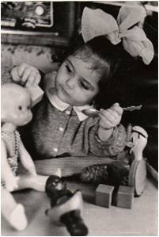
Виды детской деятельности
Игровая
сюжетно-ролевая игра
игра
с правилами
другие виды игр

Slide 18
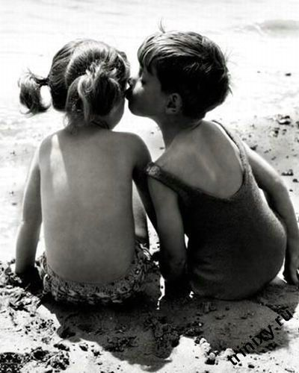
Виды детской деятельности
Коммуникативная
Общение
и взаимодействие со взрослыми и сверстниками

Slide 19
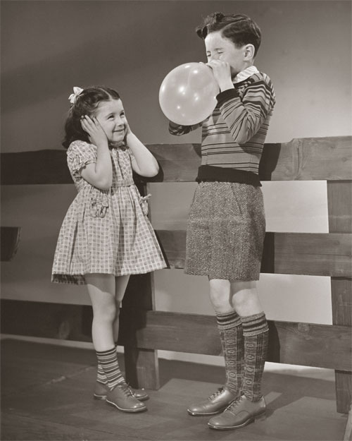
Виды детской деятельности
Познавательно - исследовательская
исследование объектов окружающего мира
и экспериментирование с ними

Slide 20
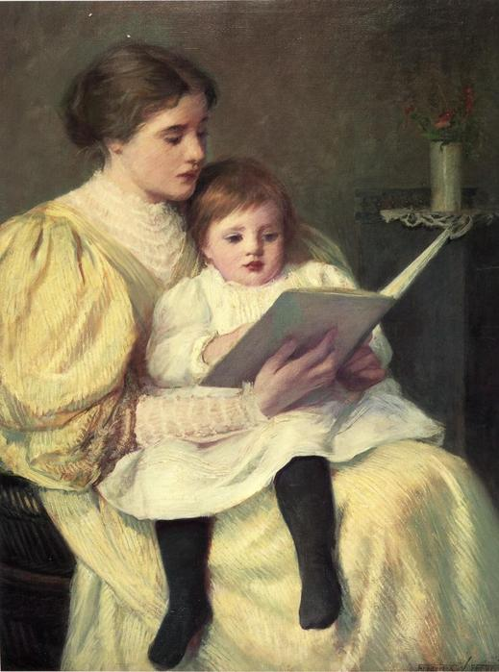
Виды детской деятельности
Восприятие художественной литературы
и фольклора

Slide 21
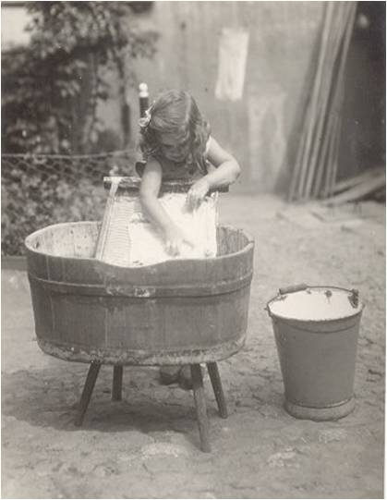
Виды детской деятельности
Самообслуживание
и элементарный бытовой труд
самообслуживание
бытовой труд
в помещении
бытовой труд
на улице

Slide 22
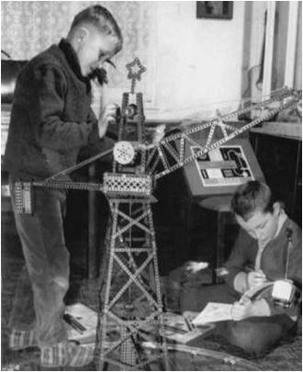
Виды детской деятельности
Конструирование
из различных материалов (конструкторов, модулей, бумаги, природного и иного материала)

Slide 23
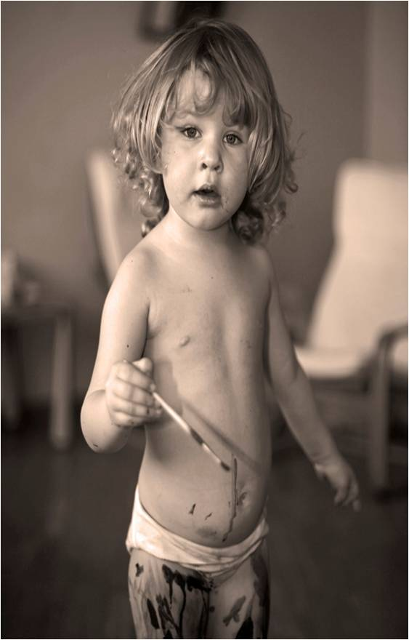
Виды детской деятельности
Изобразительная
рисование
лепка
аппликация

Slide 24
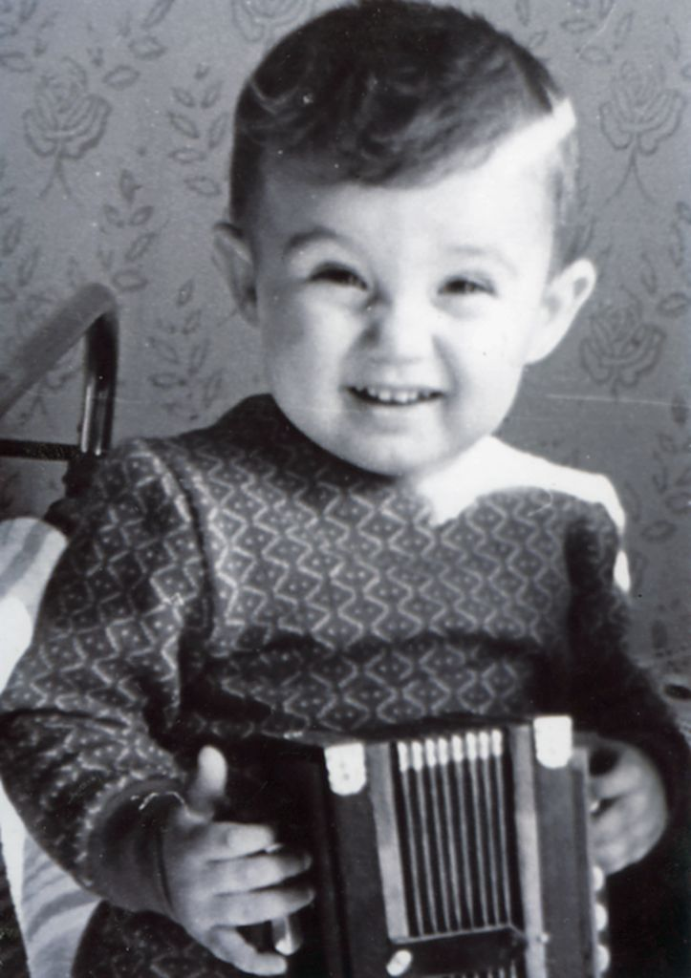
Виды детской деятельности
Музыкальная
пение
музыкально – ритмические движения
игра на детских музыкальных инструментах
восприятие и понимание смысла музыкальных произведений

Slide 25
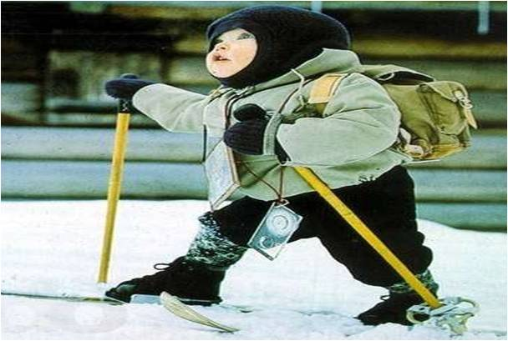
Виды детской деятельности
Двигательная
овладение основными движениями

Slide 26
III Требования к условиям реализации
Психолого-педагогические условия
уважение взрослых к человеческому достоинству детей;
использование форм и методов, соответствующих
возрастным и индивидуальным особенностям детей;
взаимодействие взрослых и детей, ориентированное на
интересы и возможности каждого ребёнка;
поддержка доброжелательного отношения детей др. к др.,
взаимодействие в разных видах деятельности;
поддержка инициативы и самостоятельности детей;
возможность выбора детьми материалов, видов активности, участников общения и деятельности;
защита от всех форм физического и психического насилия;
поддержка родителей.

Slide 27
III Требования к условиям реализации
Психолого-педагогические условия (продолжение)
Создание социальной ситуации развития
Обеспечение эмоционального благополучия (общение,
уважение).
Поддержка индивидуальности и инициативы (выбор, выражение чувств, недирективная помощь).
Установление правил взаимодействия в разных ситуациях (отношения, общение, работа в группе).
Построение образования в ЗБР.
Взаимодействие с родителями.
Развивающая предметно-пространственная среда
насыщенность
трансформируемость
полифункциональность
вариативность
доступность
безопасность

Slide 28
III Требования к условиям реализации (продолжение)
Б. Кадровые условия
В. Материально-технические условия
санитарно-эпидемиологические нормы;
пожарная безопасность;
учёт возрастных и индивидуальных особенностей;
оснащённость помещений развивающей предметно-пространственной средой
материально-техническое обеспечение программы.
Г. Финансовые условия
оплата труда;
средства обучения и воспитания;
дополнительное профессиональное образование работников (руководящих, педагогических) по профилю;
иные расходы.

Slide 29
IV Требования к результатам освоения
- представлены в виде целевых ориентиров – социально-нормативные возрастные характеристики возможных достижений ребёнка на этапе завершения уровня ДО.
Не подлежат оценке
Не являются критериями для оценки качества образования, при аттестации педагога, оценки уровня развития детей, оценки выполнения муниципального задания, при распределении стимулирующего фонда оплаты труда.
Выступают основанием построения образовательной политики и преемственности дошкольного и начального общего образования.

Slide 30
Заключение
ФГОС предполагает переход:
от формирования знаний, умений и навыков к формированию познавательного интереса и действий через включение ребёнка в различные виды детской деятельности;
от обучения взрослым к инициативе ребёнка;
от обучения к пробуждению детской любознательности;
от порядка и стабильности к многообразию и вариативности;
от накопления и изобилия к доступной стимулирующей развивающей среде;
от строгости и дисциплины к эмоциональному благополучию;
от подталкивания и подведения к поддержке и помощи;
от обучения и просвещения родителей к партнёрству и вовлечению.

Slide 31
Спасибо за внимание!

